Slide 1
디지털 영상처리
7주차(5.8 ~5.11)
일시 | 2022년 04월 29일

Slide 2
CONTENTS
01
02
Wiener 필터링
제한된 최소 제곱 필터링
03
04
기하 평균 필터
투영에 의한 영상 재구성

Slide 3
01
Wiener 필터링

Slide 4
정의
열화 함수와 노이즈의 통계적 특성을 모두 복원 과정에 포함시키는 접근법이다.
영상과 노이즈를 랜덤 변수로 보는 것에 기반한다.
Wiener 필터링
기초
목표
오염되지 않은 영상과의 평균 제곱 오차가 최소화 되는 추정 영상을 찾는 것이다.

Slide 5

Wiener 필터링
MSE
Mean Square Error, 평균 제곱 오차로 두 영상 간의 차이를 구할 수 있다.
MSE

Slide 6
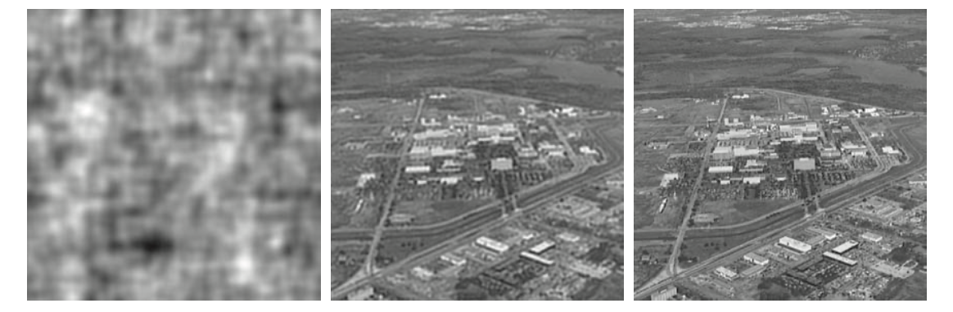
SNR
Signal-To-Noise Ratio, 신호 대 노이즈 비는
노이즈가 적게 낀 영상에서는 높게, 노이즈가 많이 낀 영상에서는 낮게 나온다.
활용
복원 알고리즘 성능을 특징짓는 데 중요한 측정 기준이다.
원본 영상과 가까울 수록 높은 SNR이 나온다.
Wiener 필터링
제곱근
SNR
rms 신호 대 노이즈 비 또는 rms 오차라고 한다.
역 필터
Wiener 필터
열화함수에 대한 추정이 가능하다면
역 필터보다 Wiener 필터가 더 좋은 결과를 낸다

Slide 7
백색 노이즈
스펙트럼상 백색인 노이즈는 스펙트럼이 상수이다.
Wiener 필터링
전력 스펙트럼 근사화
그 외
열화되지 않은 영상의 전력 스펙트럼은 알기 어렵기에,
모르거나 추정할 수 없다면 근사화하여 접근한다.

Slide 8
02
제한된 최소 제곱 필터링

Slide 9
Wiener 필터의 문제
열화 함수에 대해 알아야 한다는 문제
열화되지 않은 영상과 노이즈의 전력 스펙트럼을 알아야 한다는 문제
전력 스펙트럼의 비에 대한 상수 추정이 항상 해결책은 아니다
제한된 최소 제곱 필터링
기초
노이즈 민감성
영상에 2차 미분(Ex. Laplacian)과 같은 평활성의 척도에 기반하면
노이즈 민감성이 다소 경감된다.

Slide 10
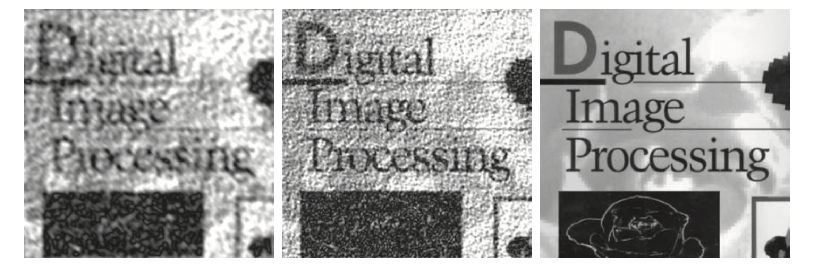
추정
파라미터를 수작업으로 조정하며 복원할 때는
제한된 최소 제곱 필터가 Wiener 필터보다 성능이 더 좋을 수 있다
필요 파라미터
제한된 최소 제곱 필터링
노이즈의 평균과 분산만으로 최적 복원 알고리즘을 구현할 수 있다.
해당 파라미터를 잘못 추정한다면 결과가 흐려보인다.
파라미터 조정
파라미터 조정

Slide 11

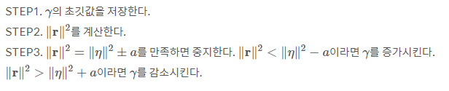
성능
수작업한 결과보다 성능이 떨어질 수 있다. 이는 특히,
단일 스칼라 파라미터로 완전히 규정되는 제한된 최소 제곱 필터에서 그렇다.
제한된 최소 제곱 필터링
자동 계산된 복원 필터
대안
위 과정을 반복하면 최적의 추정을 얻을 수 있지만
Newton-Rapson 알고리즘 등 더 좋은 대안이 존재한다.

Slide 12
03
기하 평균 필터

Slide 13
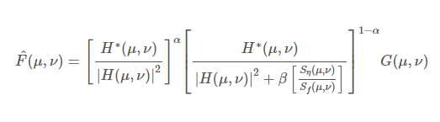
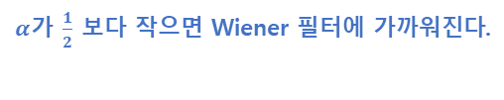
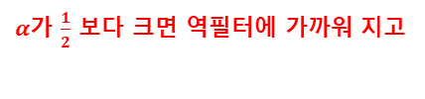
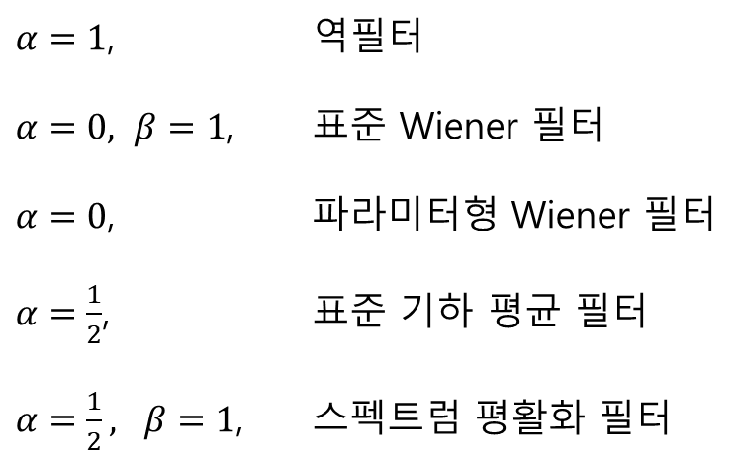
정의
Wiener 필터링을 일반화한 필터이다.
여러 필터를 하나로 표현할 수 있어서 복원 필터 구현 시 유용하다.
기하 평균 필터
기초
$α=1$, 역필터
$α=0, β=1$, 표준 Wiener 필터
$α=0$, 파라미터형 Wiener 필터
$α=\frac{1}{2}$, 표준 기하 평균 필터
$α=\frac{1}{2}, β=1$, 스펙트럼 평활화 필터
$α$가 $\frac{1}{2}$ 보다 크면 역필터에 가까워 지고
$α$가 $\frac{1}{2}$ 보다 작으면 Wiener 필터에 가까워진다.

Slide 14
04
투영에 의한 영상 재구성

Slide 15
정의
수직, 수평, 대각 등 투영 각도를 조절해가며 다양한 방면에서 투영된 신호를
역투영 시킴으로써 객체 모양을 얻을 수 있다.
투영, 영상 재구성
서론, 기본 원리
역투영
검출된 신호를 다시 투영시키는 것, 영역을 거꾸로 거치게 되어 오염시킨다고 부른다.

Slide 16
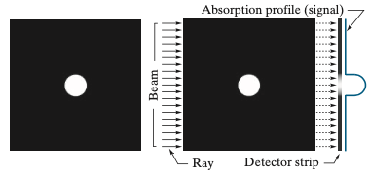
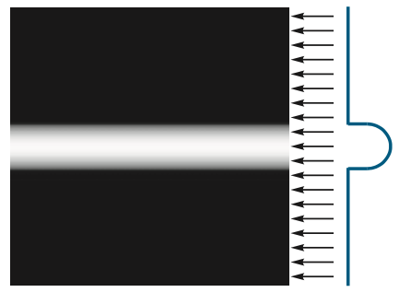
투영, 영상 재구성
서론, 기본 원리

Slide 17
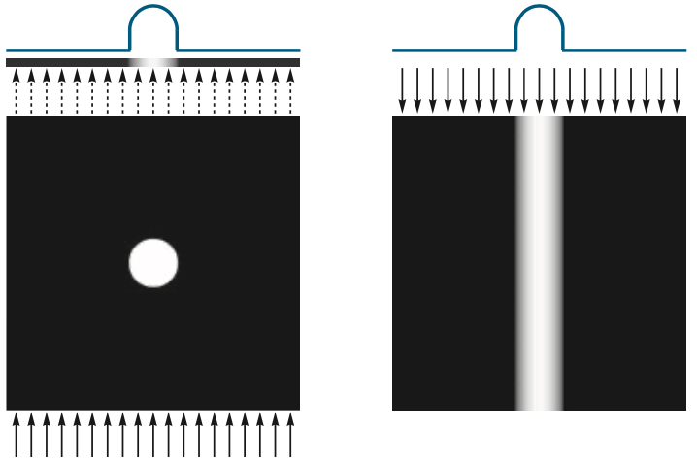
투영, 영상 재구성
서론, 기본 원리

Slide 18
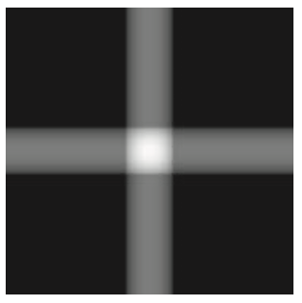
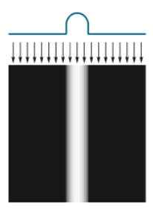
투영, 영상 재구성
서론, 기본 원리

Slide 19
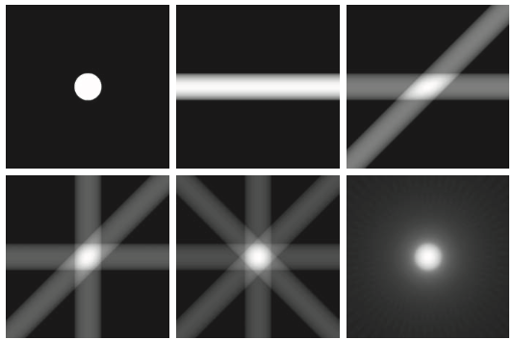
원본
2
3
투영, 영상 재구성
서론, 기본 원리
4
5
6
후광
투영 각도 수가 증가하면 후광의 모양은 점차 흐려지며 원형이 된다.

Slide 20
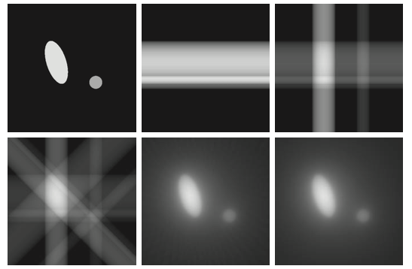
원본
2
3
투영, 영상 재구성
서론, 기본 원리
4
5
6

Slide 21
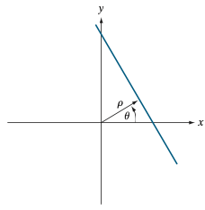
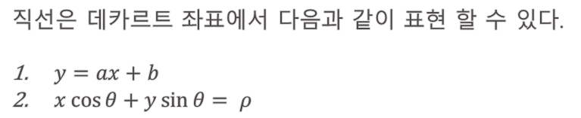

직선
직선은 데카르트 좌표에서 다음과 같이 표현 할 수 있다.
$y=ax+b$
$x\cos{θ}+y\sin{θ}= ρ$
투영, 영상 재구성
직선 표현
원점에서부터 직선까지 가장 짧은 경로의 길이
$ρ$와 $x$축 사이의 각도

Slide 22
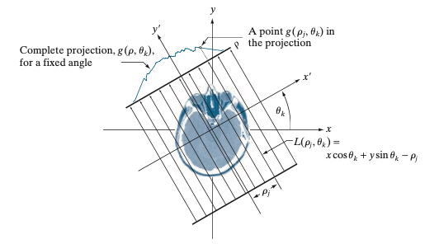



에너지의 합
투영, 영상 재구성
고정
투영과 라돈 변환
변하는 값
$$L\left(ρ_{j}, θ_{k}\right)=x\cos{θ}+y\sin{θ} − ρ_{j}$$
특정 각도 $θ_{k}$에서 원점과의 거리가 $ρ_{j}$인 직선
투영해서 나온 에너지의 합을 $L\left(ρ_{j}, θ_{k}\right)를$ 따라 적분한다.
라돈 변환(Radon)
(투영 계산)
임펄스 함수, 0 아니면 1

Slide 23
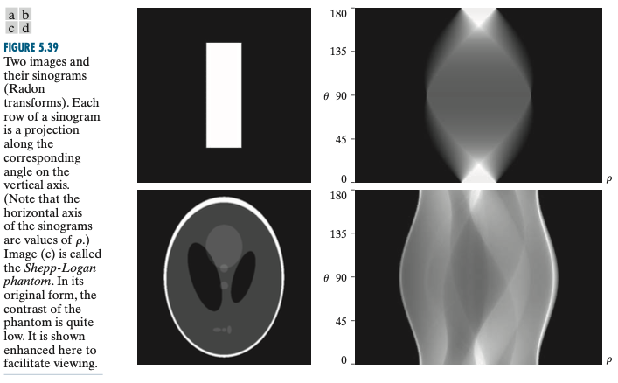
시노그램(Sinogram)
라돈 변환이 데카르트 좌표들로 하는 영상으로 표시된 결과
투영, 영상 재구성
시노그램

Slide 24
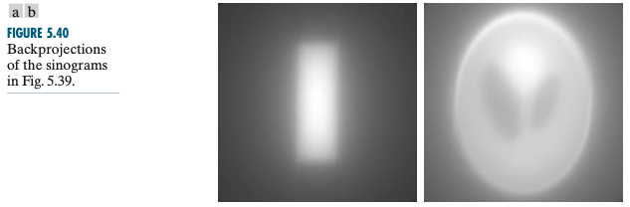
래미노그램(Laminogram)
역투영 영상, 각도를 고정하고 최단 경로 값을 바꾸는 과정을 반복하여 얻는다.
투영, 영상 재구성
래미노그램

Slide 25

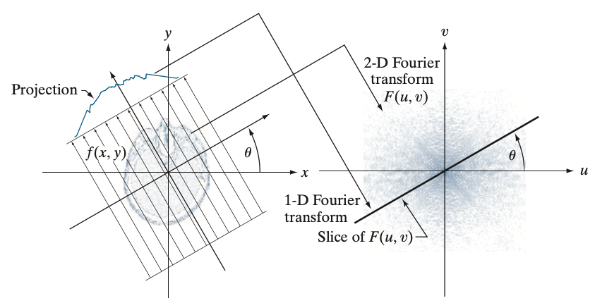
방법
특정 각도의 투영 결과를 푸리에 변환 하게 되면
주파수 공간에서 투영을 만들었을 때 사용 했던 각도의 선을 따라서 값을 추출한다.
투영, 영상 재구성
푸리에-박편

Slide 26
평행-빔 필터링된 역투영을 이용한 재구성
역투영을 하게되면 블러링이 심해져서 원하는 퀄리티가 안 나온다.
이를 해결하는 방법으로 나온 푸리에 박편을 활용한 재구성 방법이다.
단점
투영, 영상 재구성
물결 파동 현상이 생긴다.
단점 보완
평행-빔
Hamming이나 Hann 같은 부드러운 윈도우(필터)를 사용하면
물결 파동 현상이 완화된다.
역투영 영상 획득 과정
각 투영의 1차원 푸리에 변환을 계산한다.
적절한 윈도우(Ex. Hamming)에 의해 곱해진 필터 함수를 각 푸리에 변환에 곱한다.
각 필터링된 변환 결과에 대해 푸리에 역변환을 얻는다.
얻은 모든 역변환을 적분한다. (== 더한다)

Slide 27
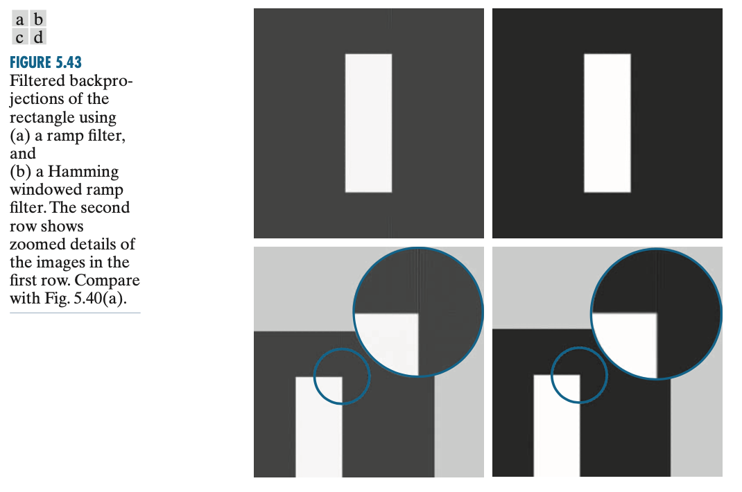
투영, 영상 재구성
평행-빔

Slide 28
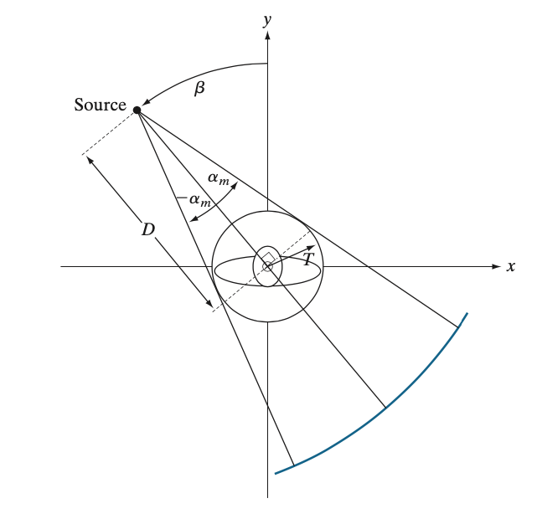
부채-빔 필터링된 역투영을 이용한 재구성
1개의 입력으로부터 여러 개의 투영을 한다.
투영, 영상 재구성
특징
부채-빔
부채-빔 광선은 평행-빔 영상화 기하의 광선으로 표현하기 위해 사용된 접근법인 표준 형태의 선으로 표현될 수 있다.
부채-빔의 광선 합은 같은 선을 따라서 있는 평행-빔의 광선 합과 같아야 한다.
m번째 방사 투영의 n번째 광선은 (m+n)번째 평행 투영의 n번째 광선과 같다.
주의점
샘플링 간격이 너무 넓은 경우에는
블러링, 물결 파동 현상, 앨리어싱 인위 구조를 야기할 수 있다.

Slide 29
THANK
YOU
일시 | 2022년 04월 29일

